Slide 1
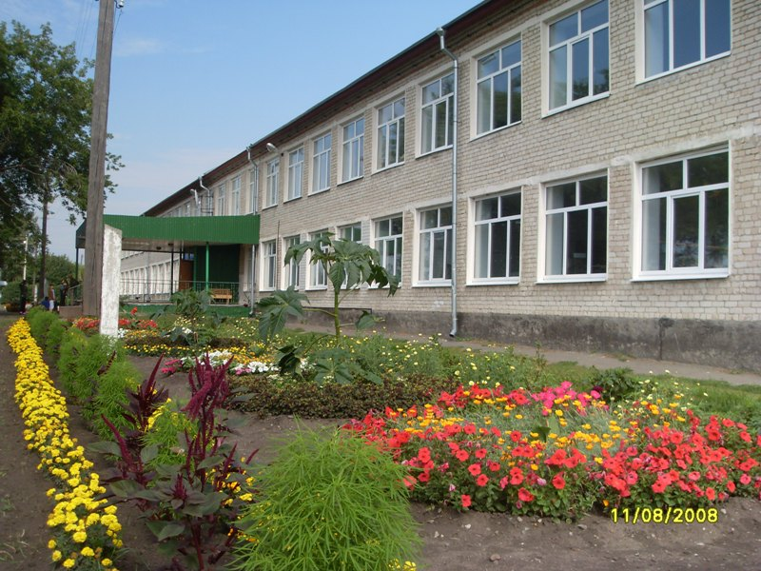
Историко-краеведческий музей «Родник»
Муниципальное автономное общеобразовательное учреждение Банниковская средняя общеобразовательная школа Наш адрес: 627551 Тюменская область, Абатский район, с.Банниково, ул. Центральная 4. т/ф. 8-(34556)-26-285 e-mail: banscool@rambler.ru

Slide 2
Устав школьного музея
Смотреть приложение №1

Slide 3
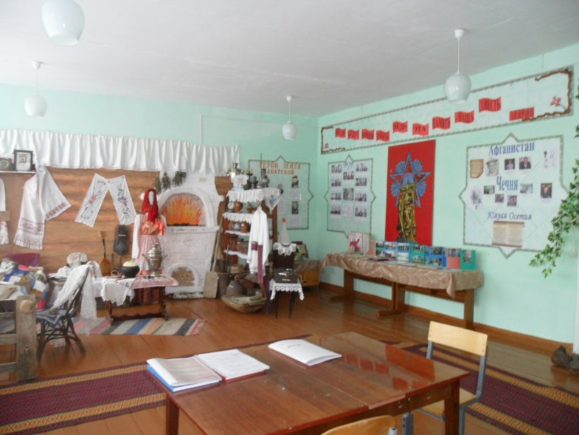
Страничка
из
истории школьного музея
Помещение:
музей занимает 1 комнату общей площадью 40 м/2, расположенная на втором этаже здания школы.
Соблюдается световой и температурный режим, влажность.
Экспонаты размещены на стендах, витринах, стеллажах.
Смотреть приложение №2

Slide 4
Руководитель музея
Суслонова Алёна Валерьевна
Алёна Валерьевна
с 1997 года принята в Банниковскую школу организатором детского движения и библиотекарем .
Окончила ГОУ ВПО «Ишимский государственный педагогический институт им. П.П. Ершова» в 2004 году по специальности учитель географии.
С 2000 года переведена учителем истории и библиотекарем до
2011 года.
С декабря 2012 в должности учителя истории и обществознания,
руководитель музея.
Смотреть приложение №3

Slide 5
Актив музея
Совет музея
Замкова Я.И.- учащаяся 10 класса
Суслонова Т.Е.- учащаяся 10 класса
Кушеров К.А.- учащийся 11 класса
Вашуркина Е.Н.-учащаяся 11 класса
Казакова Е.А.- учащаяся 11 класса
Березинских К.А.- учащийся 8 класса
Руковицин Г.А.- учащийся 8 класса
Линькова Е.Н.- учащаяся 6 класса
Котенко Я.А.-учащийся 6 класса
Пиджакова М.А.-учащаяся 7 класса
Швинк Д.В.- учащаяся 7 класса
Чиликина Т.Е.- учащаяся 7 класса
ОБЩАЯ ЗАНЯТОСТЬ -27%
Председатель Совета: директор школы А.Ю.Шалягин
Новожилова В.И., зам. директора по воспитательной работе
Санникова Е.Е.,председатель Совета ветеранов Банниковского сельского поселения
Суслонова А.В., учитель истории и обществознания
Мастерских Т.А., учащаяся 11 класса
Суслонова Т.Е., учащаяся 10 класса
Замкова Я.И., учащаяся 10 класса
Смотреть приложение№4

Slide 6
Направления работы кружка
Экскурсионная группа-
разрабатывает обзорные, тематические, учебно-тематические экскурсии.
Группа пропагандистов -
организует и проводит массовые мероприятия, тематические вечера.
Поисково-собирательская группа-
организует всю работу по комплектованию фондов.
Фондовая группа-
отвечает за учет и хранение фонда.
Экспозиционная группа-
разрабатывает экспозиционную документацию.
Основные принципы построения экспозиций:
-научность
-доступность
-наглядность
-эстетичность

Slide 7
ФОНДЫ ШКОЛЬНОГО МУЗЕЯ. (УЧЕТ И ХРАНЕНИЕ)
Графы инвентарной книги
1. Порядковый инвентарный номер. Этот номер закрепляется за музейным предметом и является элементом шифра музейного предмета.
№ 65(в шифре: ИКМ БСШ № 65)
ИКМ-Историко-краеведческий музей
БСШ-Банниковская средняя школа
№ 114 (в шифре: ИКМ БСШ № 114)
2. Дата записи музейного предмета.
3. Способ, источники поступления предмета: от кого поступил (фамилия, имя, отчество лица, дом адрес и т.д.), сопроводительные документы (акт приема, «легенда», тетрадь записи воспоминаний и т.д.).
10 апреля 2006 года поступила
безвозмездно от Жуковой Олимпиады Тимофеевны, жительницы с.Банниково, проживающей по адресу: ул. Майская , д.52
Основными юридическими документами учета, научного описания и охраны фондов школьного музея являются инвентарные книги.
Общая численность музейных экспонатов-246
Вещественные источники-118
Письменные-74
Фоно-источники-54
Смотреть приложение №5

Slide 8
Графы инвентарной книги
4.Название предмета, автор, краткое описание. Запись начинается с названия предмета. Указывается автор, дата и место прохождения, среда обитания и т.д.
5. Количество предметов. Если поступает коллекция (открыток, значков, фотографий и т.д.), то при инвентарном учете присваивается один номер, но запись ведется следующим образом: № 123.1, № 123.2 ..
6. Материал и техника изготовления. Указывается материал, из которого изготовлен памятник и способ его изготовления (ткань, дерево, бумага, чеканка и т.д.)
Металл (желтого, белого цвета).
Бумага, типографский экземпляр.
7. Сохранность предмета. Если памятник хорошо сохранился, пишем «Видимых повреждений нет». Если он имеет повреждения, то они подробно описываются. Каждая запись в этой графе скрепляется подписью лица, проводившего описание этого памятника в инвентарной книге.
Пример: Углы обложки потерты, слева в углу черное пятно, листы книги слегка пожелтели.
8. Примечание. Делаются отметки об изъятии музейных предметов для использования в выставке.
Запись делаем простым карандашом.

Slide 9
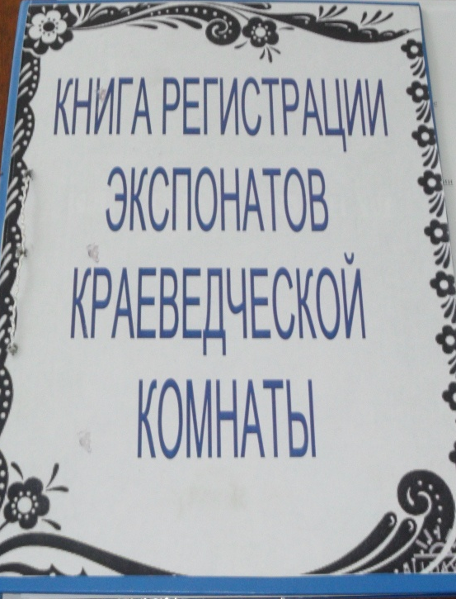

Slide 10
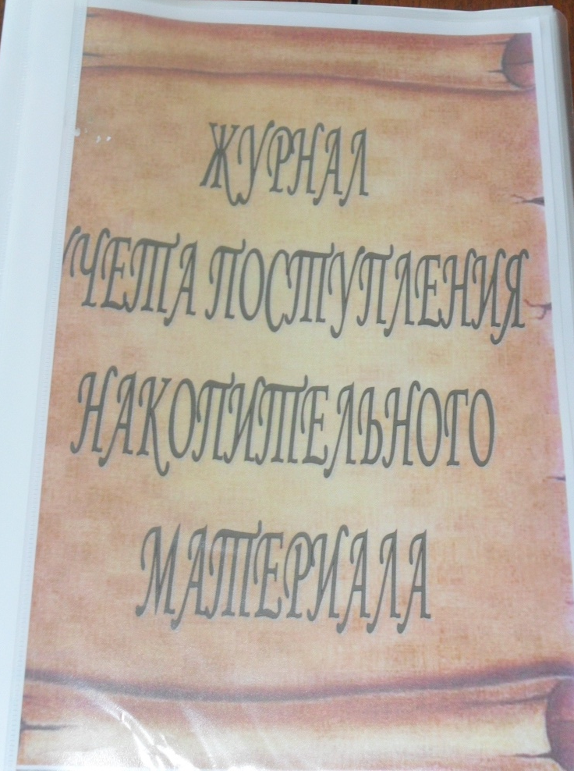

Slide 11
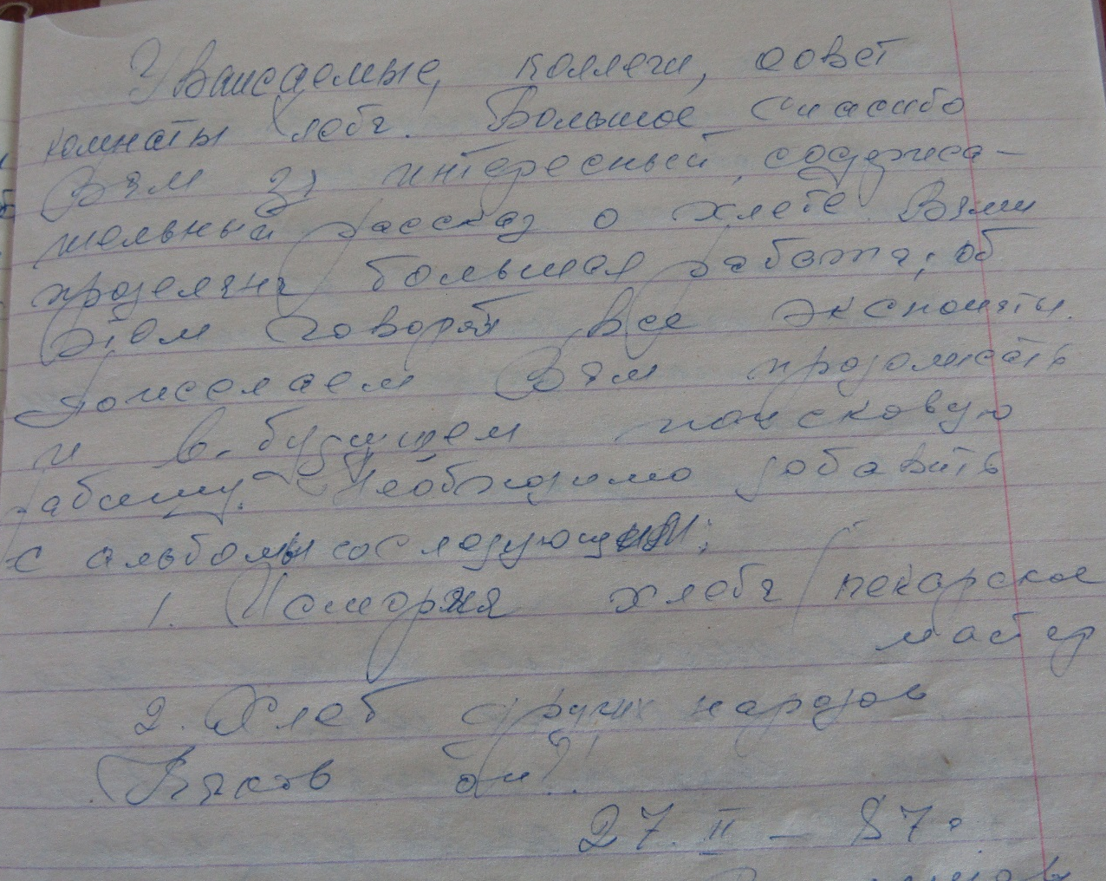
отзывы

Slide 12
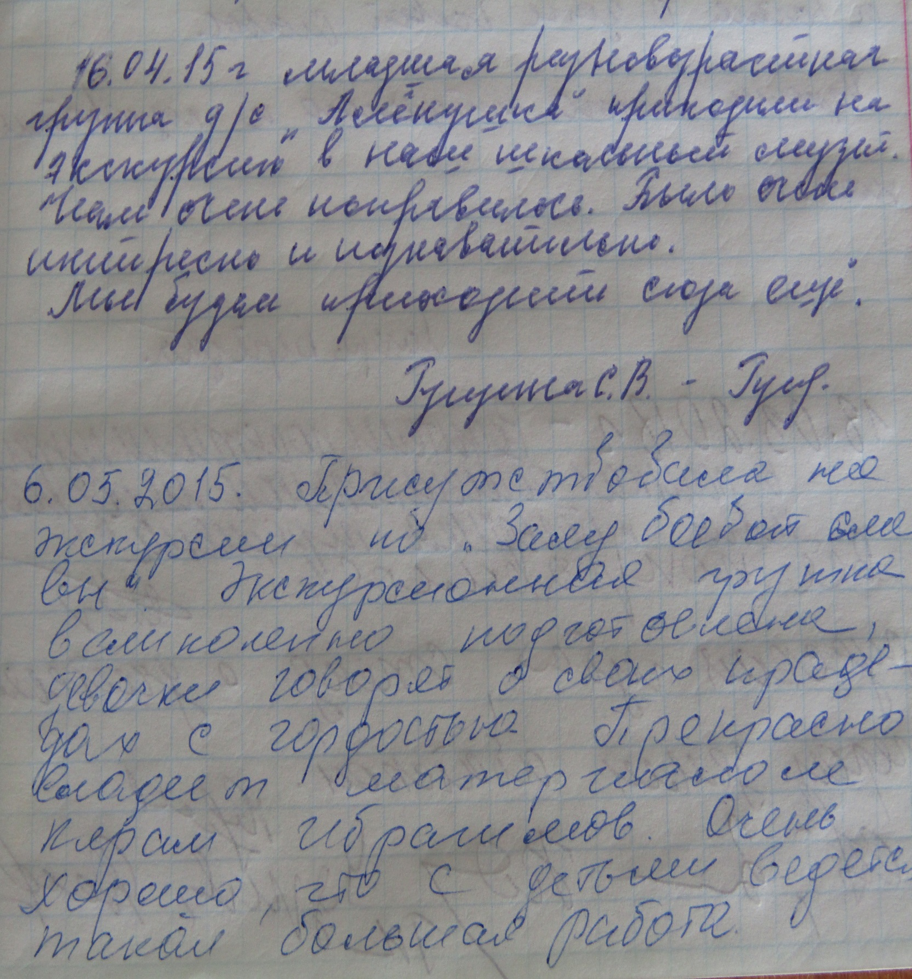
отзывы

Slide 13
НАШИ ДОСТИЖЕНИЯ

Slide 14
Волонтерский отряд
Мемориальная команда
Основные направления деятельности
Просветительская Профилактическая
Социальная Шефская
Спортивная Информационно-рекламная
Виды добровольческой деятельности
Проведение профилактической работы с детьми и молодёжью из «группы риска» (беседы, тренинги, тематические игры, дискуссии, акции).
Оказание конкретной помощи учащимся, незащищённым слоям населения, ветеранам и труженикам тыла, пожилым людям.
Охрана окружающей среды, экологическая деятельность.
Развитие проектов, направленных на пропаганду идей здорового образа жизни среди молодежи, профилактику курения, алкоголизма, употребления наркотиков.
Пропаганда здорового образа жизни.
Направления деятельности
-Военно-патриотическое
-Научно-исследовательское
-Поисковое
Виды добровольческой деятельности
Участие в акциях:
«Вахта памяти»,
«Бессмертный полк»,
«Чистый памятник».
Тимуровский отряд оказывает помощь ветеранам, труженикам тыла и вдовам участников войны.

Slide 15
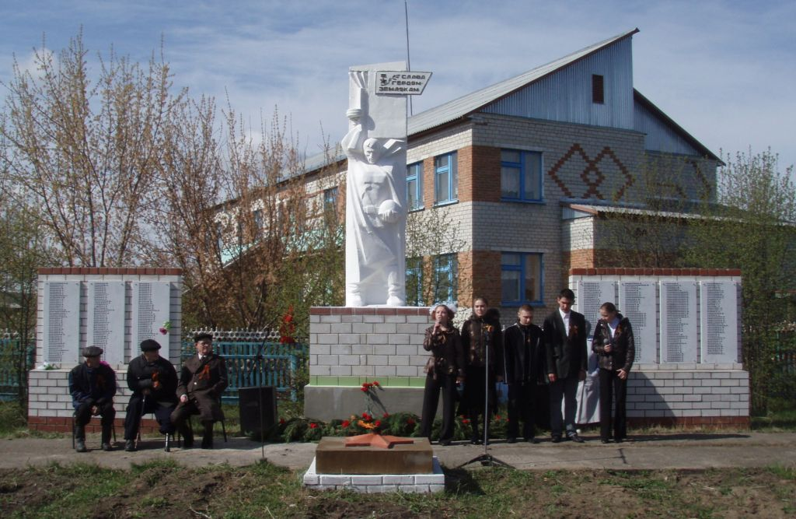
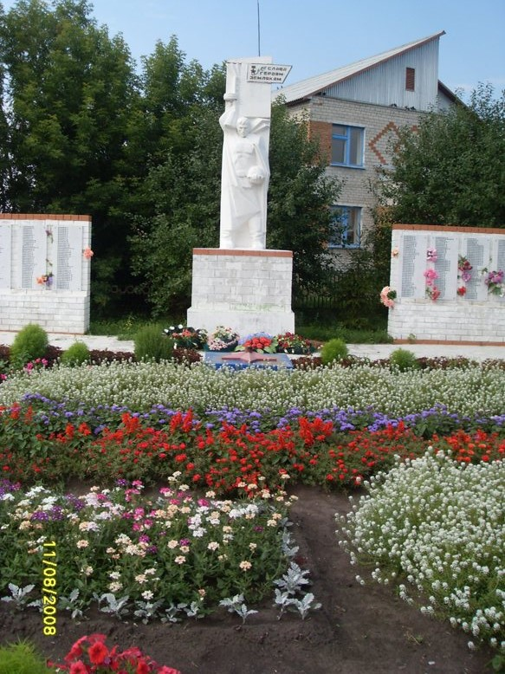
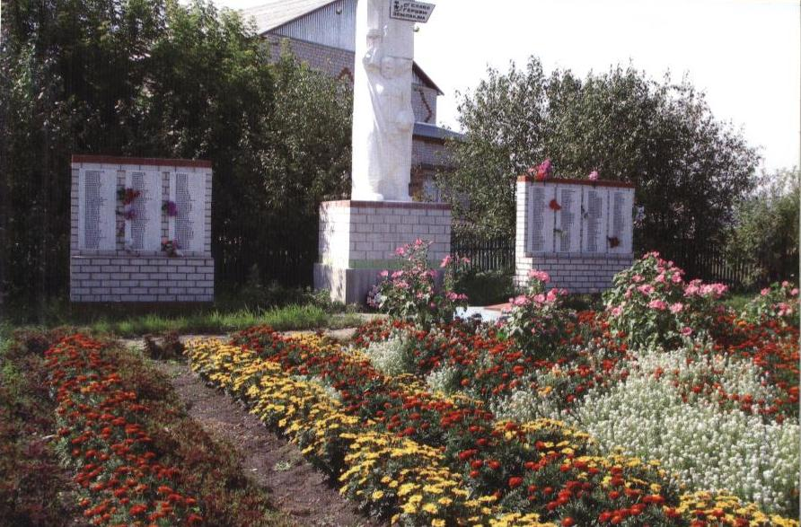
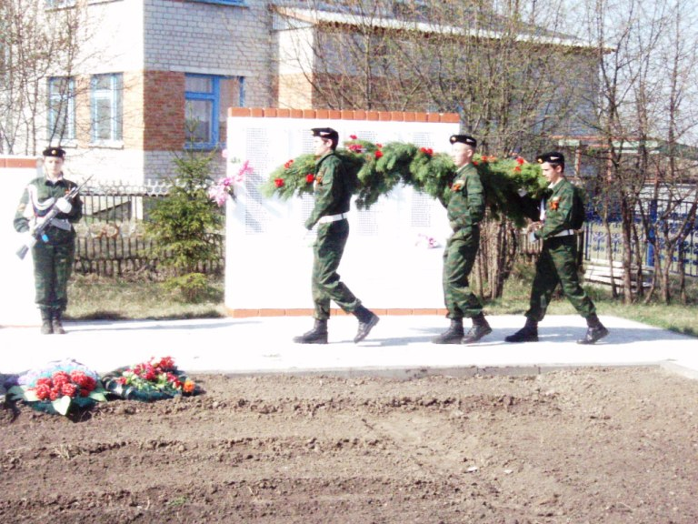
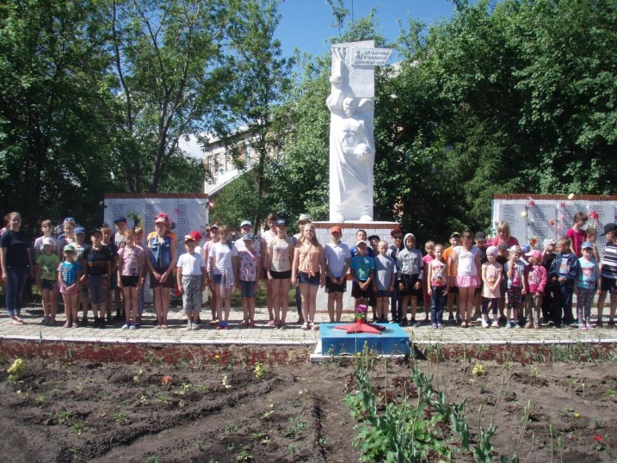
ЗОНА ЗАБОТЫ
Благоустройство памятника
В центре села Банниково горделиво возвышается памятник воинам-землякам, погибшим в годы Великой Отечественной войны 1941– 1945 гг.
Мемориальная команда

Slide 16
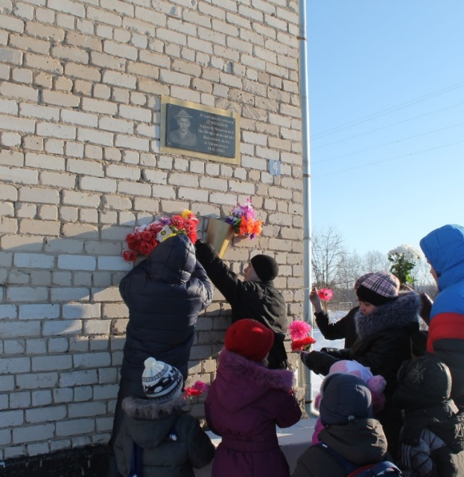
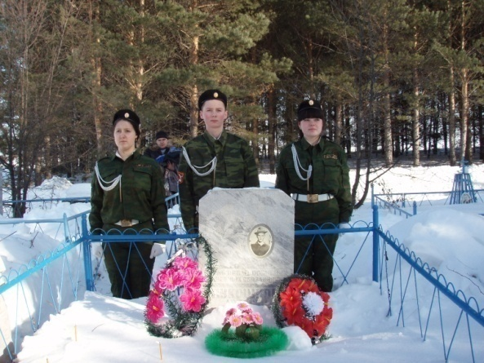
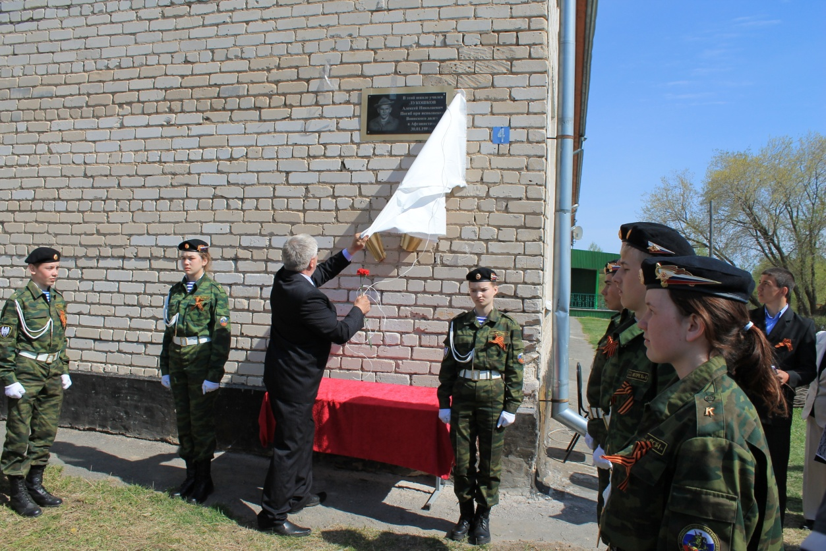
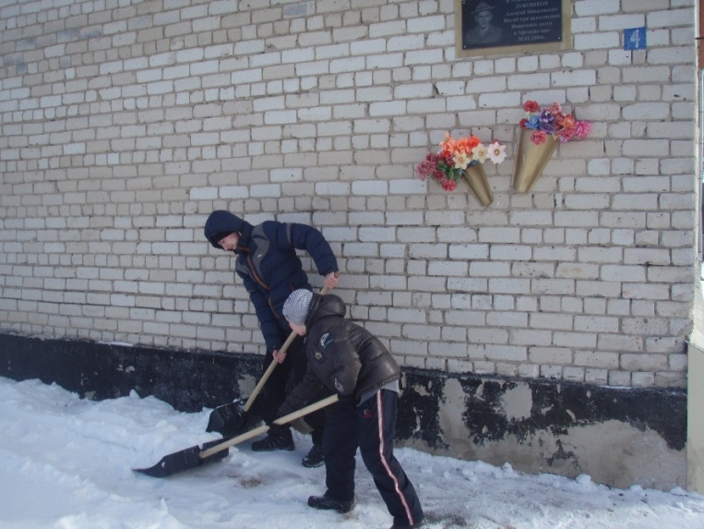
ЗОНА ЗАБОТЫ
ОТКРЫТИЕ МЕМОРИАЛЬНОЙ ДОСКИ,
ПОСВЯЩЕННОЙ ПАМЯТИ
ВЫПУСКНИКА ШКОЛЫ,
ВОИНА-АФГАНЦА
Алексея Лукошкова
Мемориальная команда

Slide 17
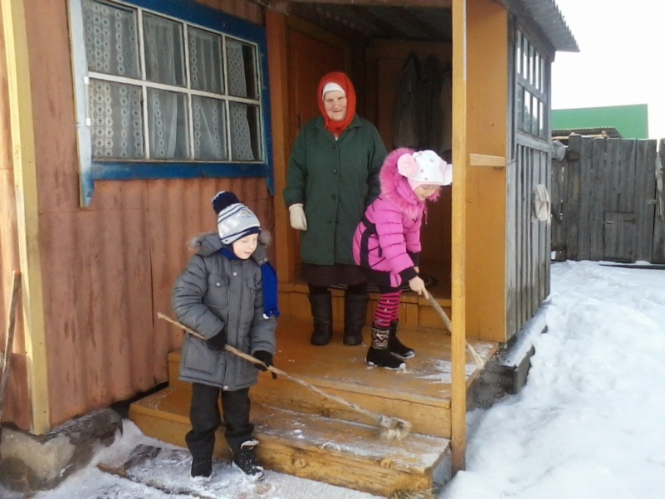
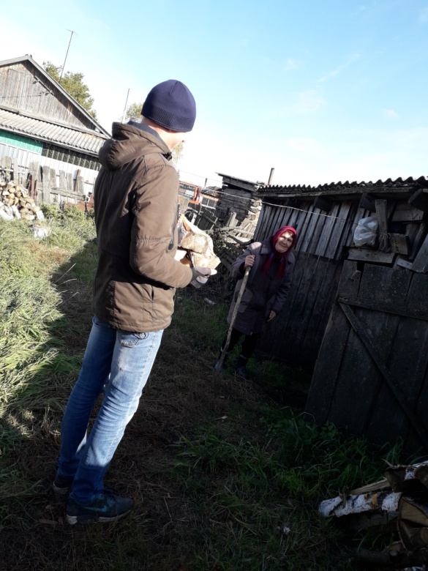
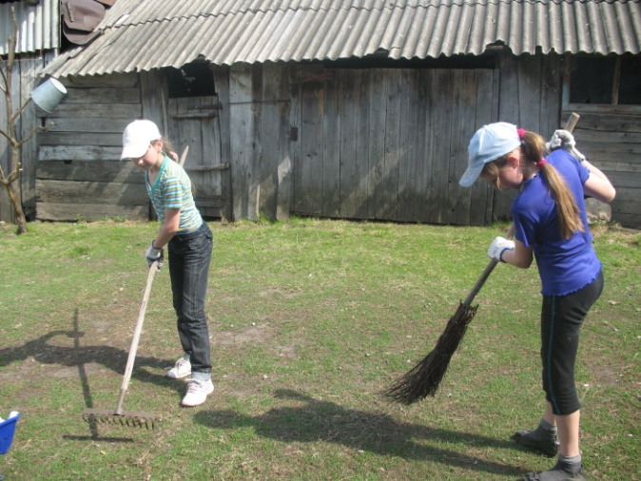
помощь ветеранам труда, людям пожилого возраста
Волонтерский отряд

Slide 18
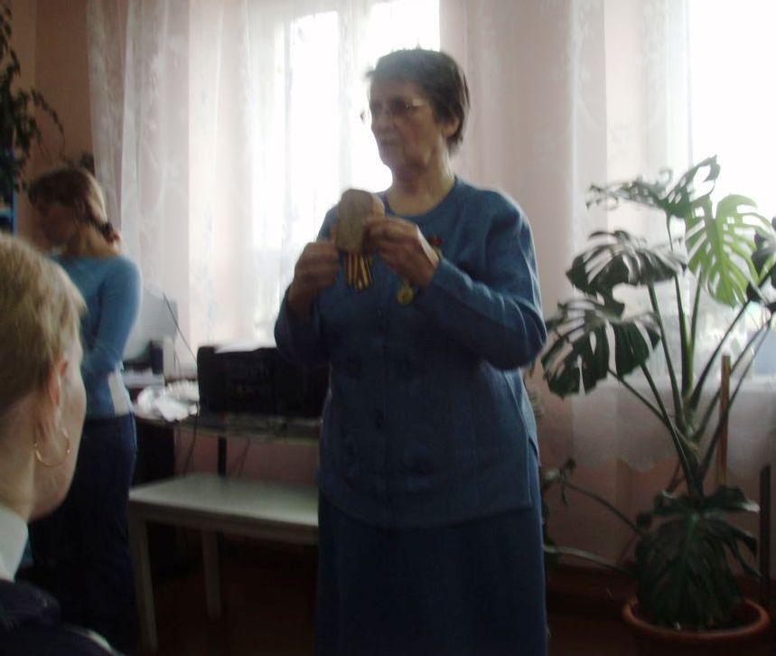
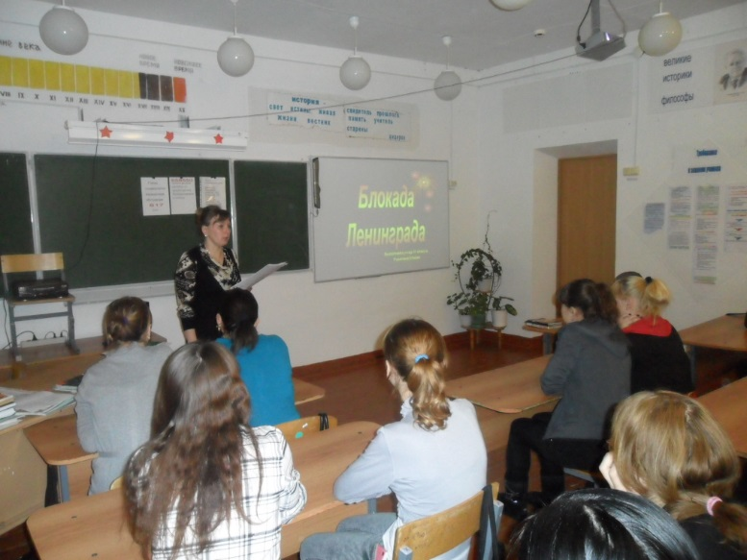
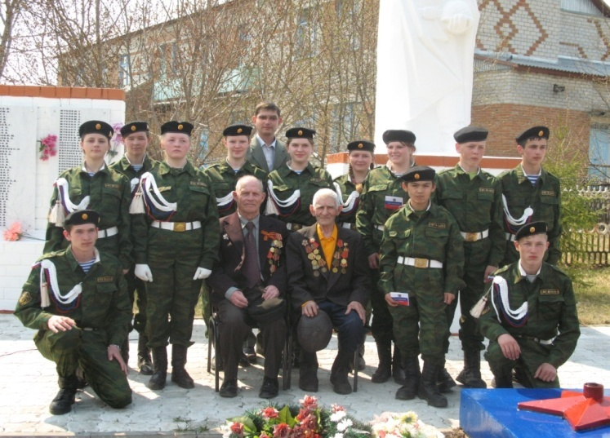
Традиционные мероприятия
Встречи с блокадниками Ленинграда
Жительница блокадного Ленинграда Галина Алексеевна Исакова рассказала о своем блокадном детстве, о потерях, которые коснулись каждой ленинградской семьи, и о несгибаемой вере ленинградцев в Победу.
Вечер памяти Алексея Лукошкова «Зажгите свечи»
Уроки памяти
«Мы нашей памятью сильны»
День Победы

Slide 19
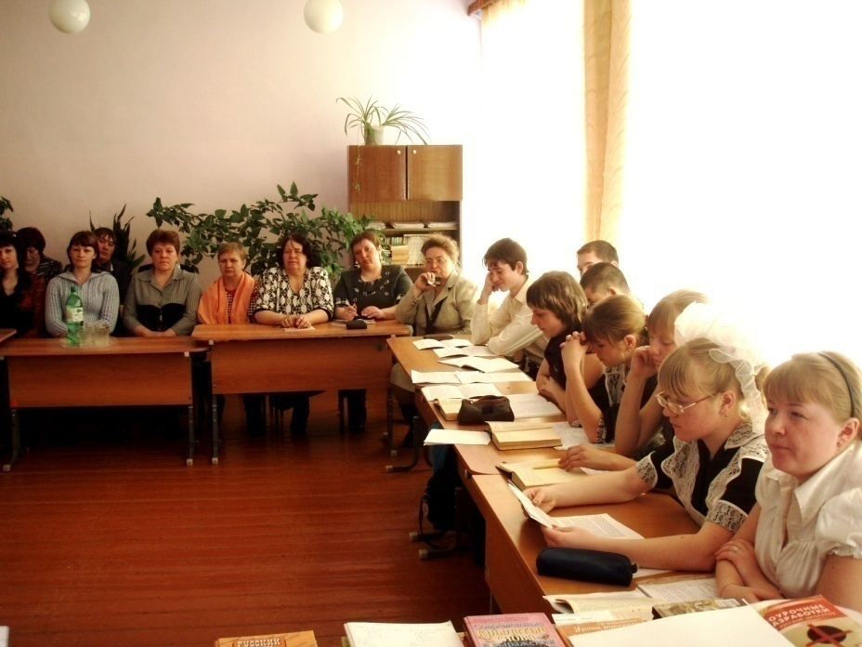
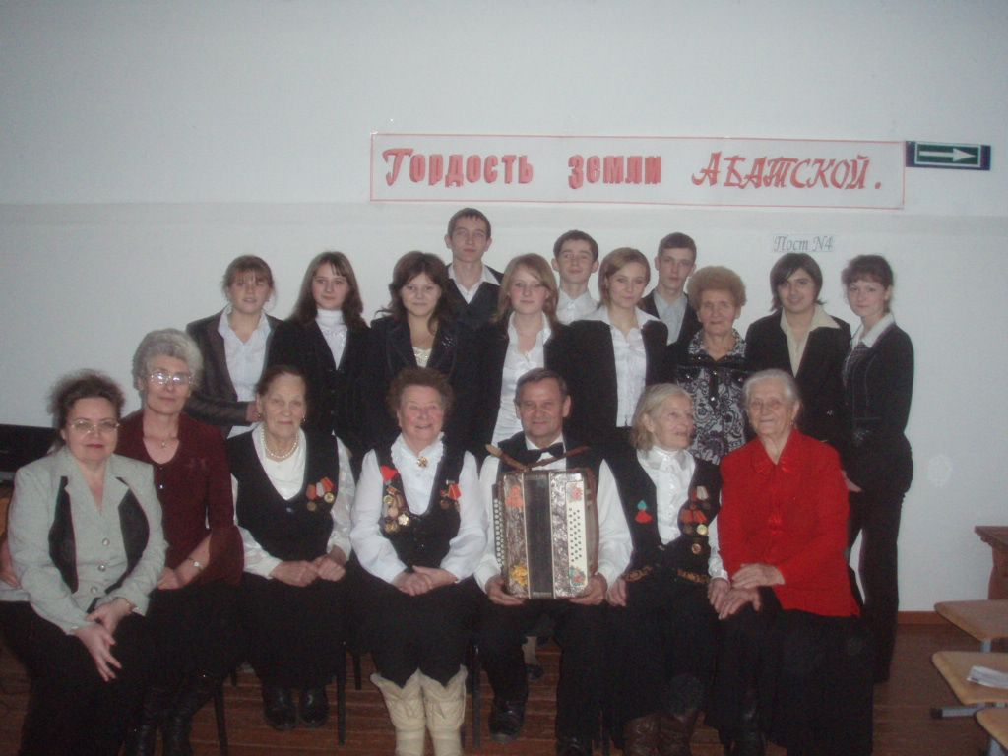
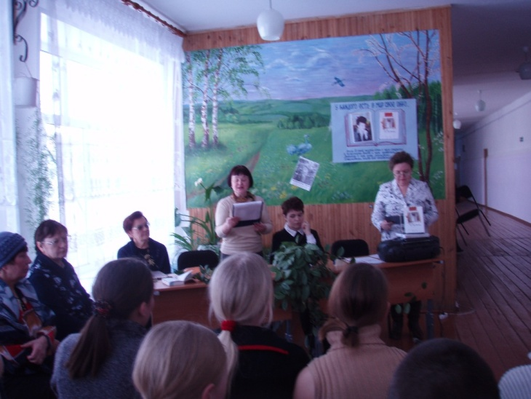
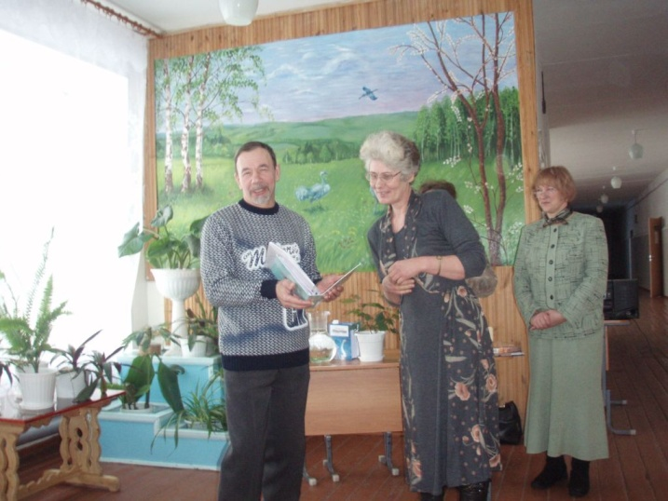
Уроки, посвященные Дню Героев Отечества: «Героические страницы истории Отечества»
Творческие встречи с ветеранами труда С.Абатское
Смотреть приложение №6

Slide 20
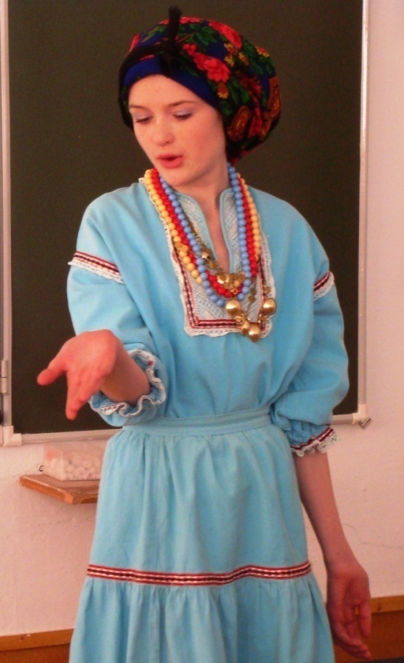
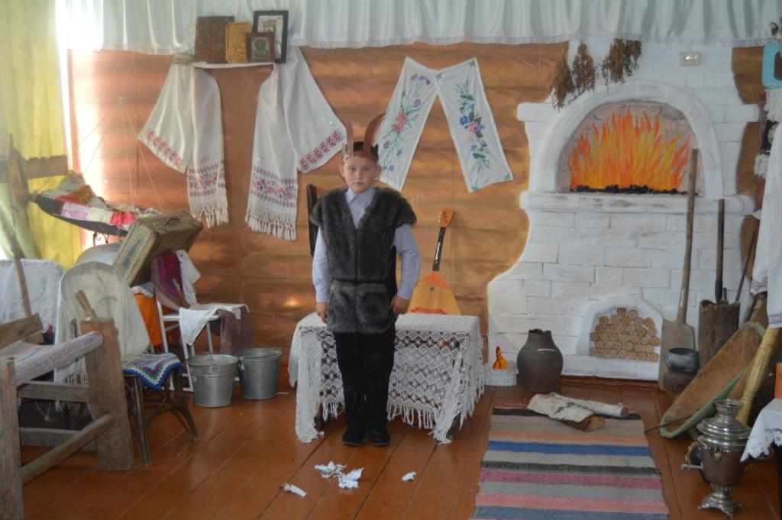
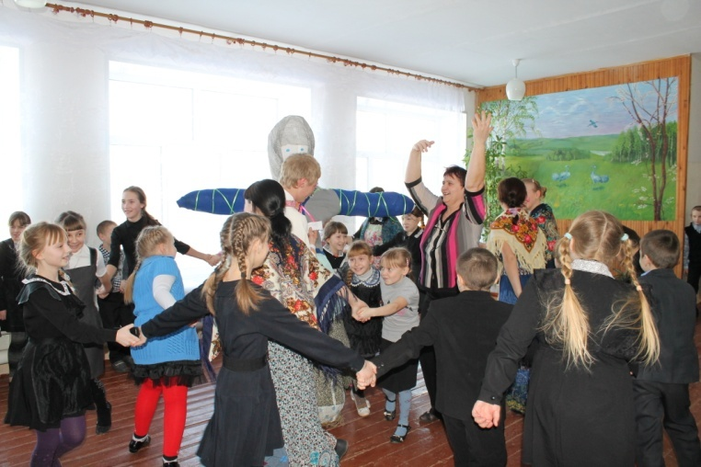
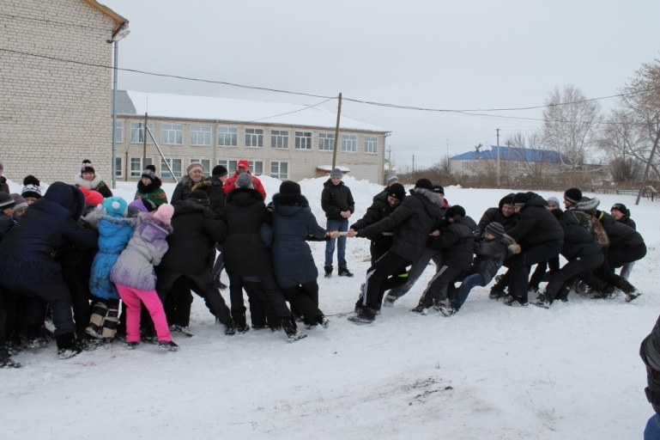
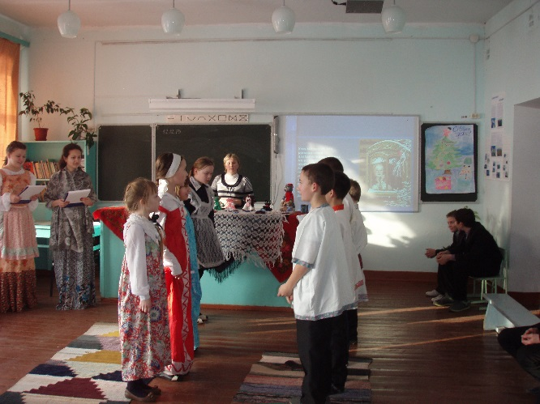
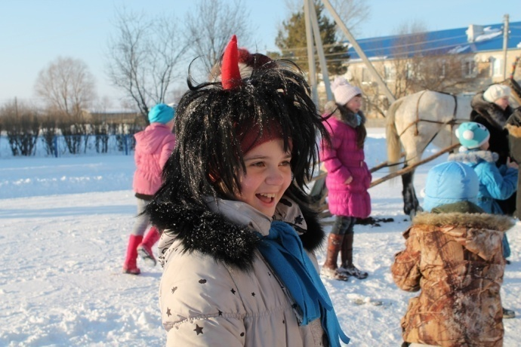
Кузьминки
РУССКИЕ НАРОДНЫЕ ПРАЗДНИКИ
Масленица
Святки

Slide 21
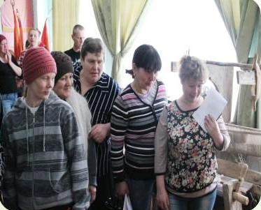
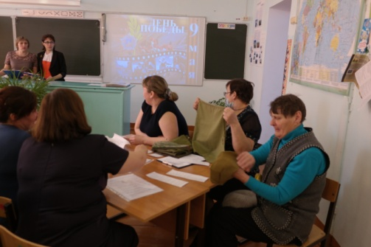
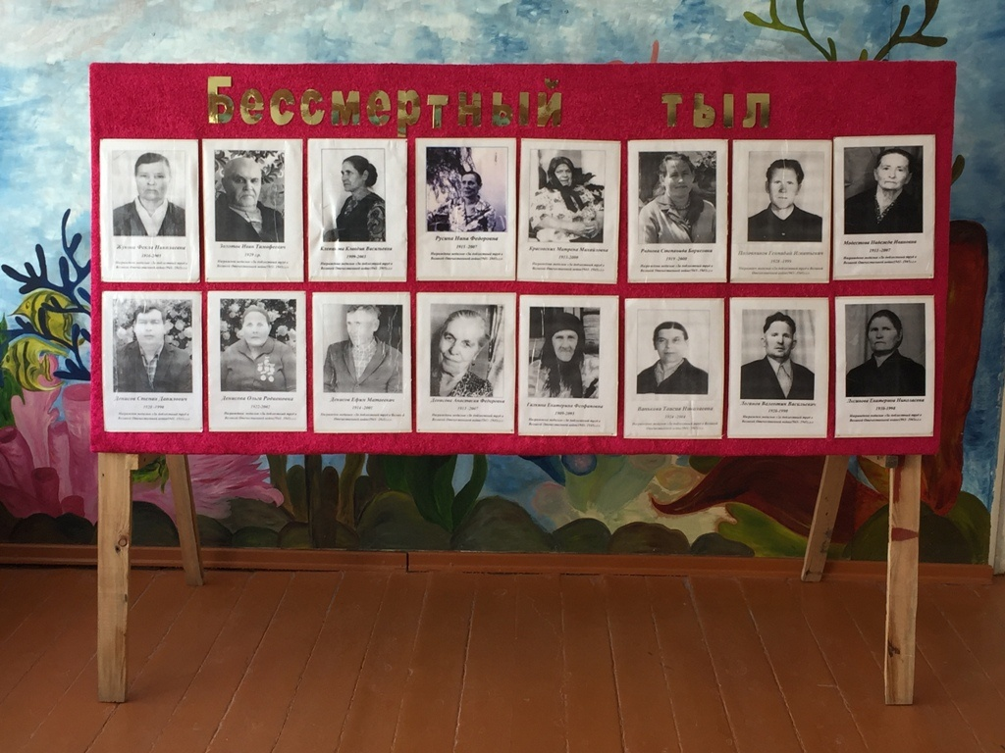
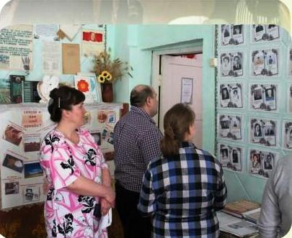
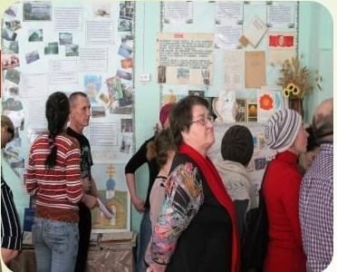
Экскурсионная работа
с родителями и односельчанами
Совместное оформление стендов
«Бессмертный полк» и
«Бессмертный тыл»

Slide 22
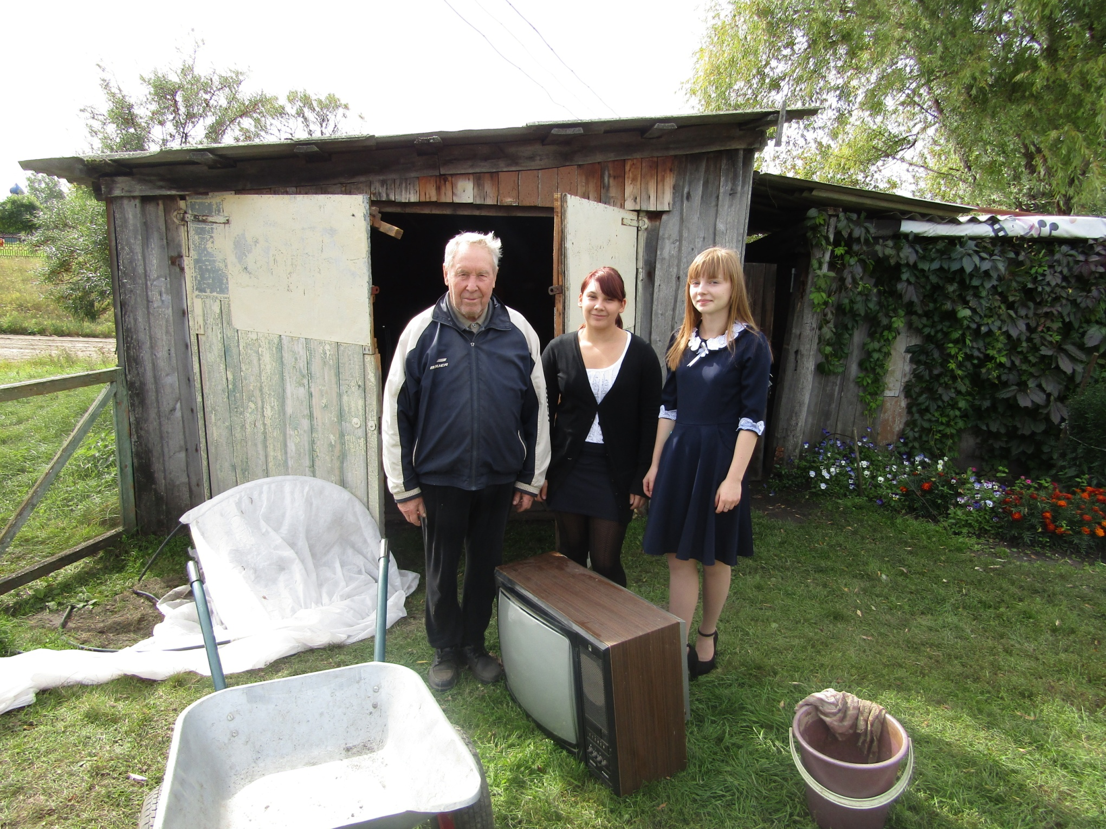
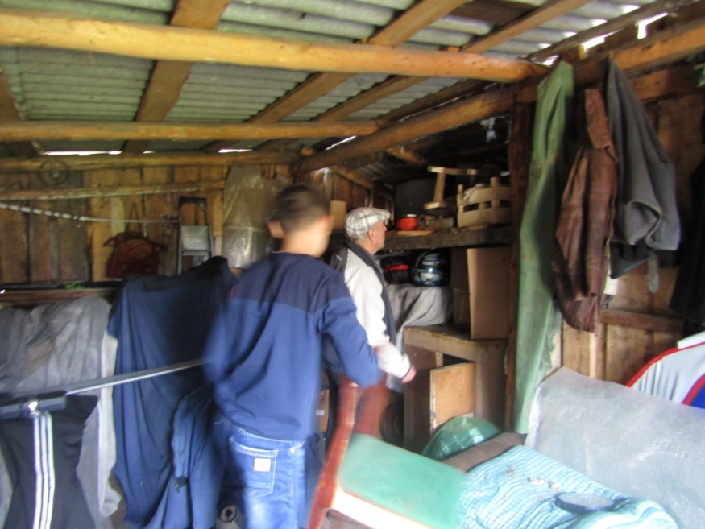
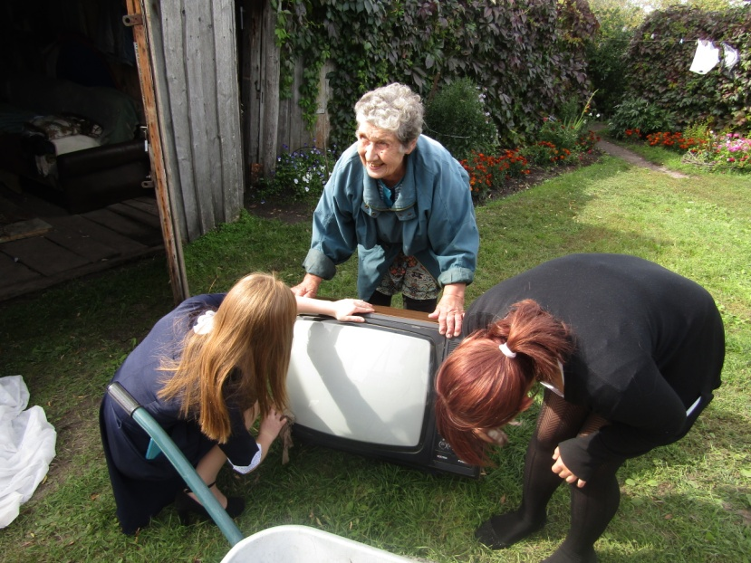
Сбор краеведческого материала
Участникам сбора материала важно, знать, что собирать и как собирать. Для этого самостоятельно читают соответствующую литературу по содержанию тем, а также по методике сбора материала. Кроме того, проводятся с группами практические занятия, на которых рассказываем и показываем, как документально оформить собранный материал, как правильно записать воспоминание, рассказ, оформить предмет-памятник.

Slide 23
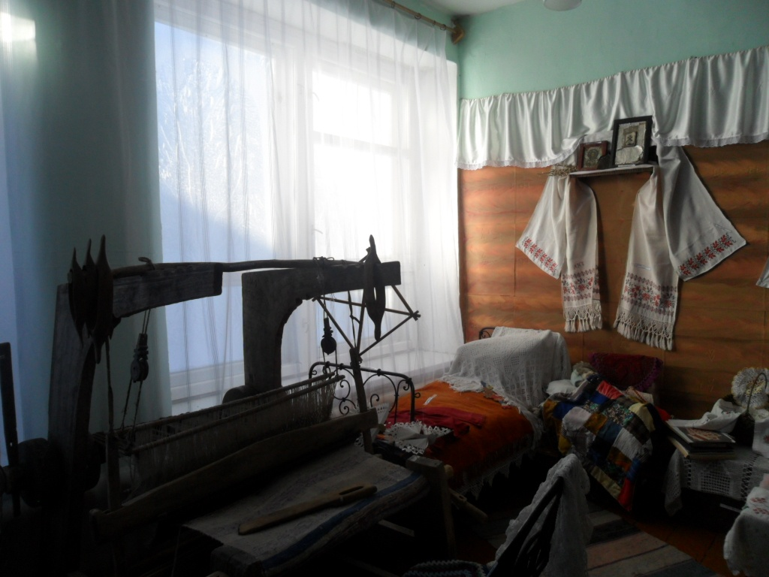
РАЗДЕЛ ЭКСПОЗИЦИИ «Русская изба»
Не для лета изба рубится — для зимы.
Смотреть приложение №7

Slide 24
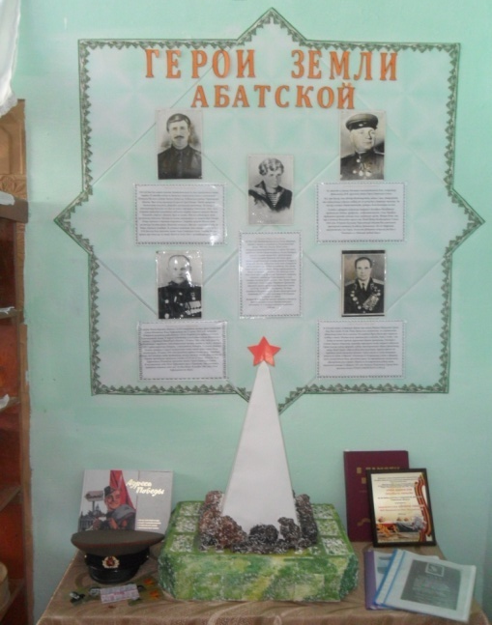
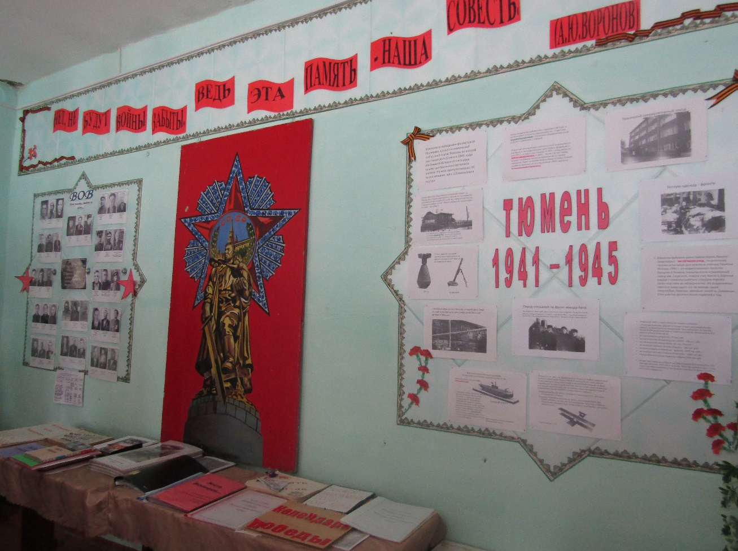
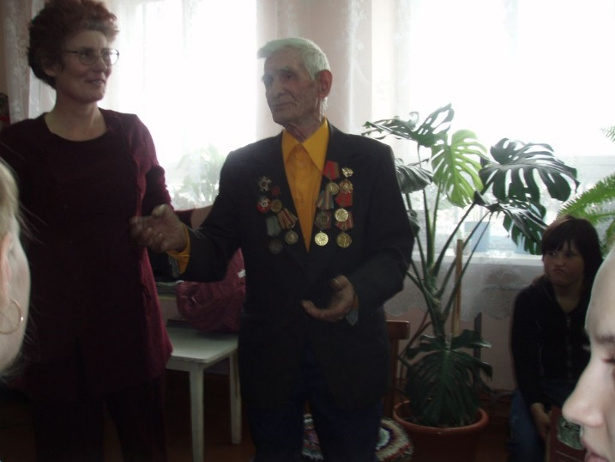
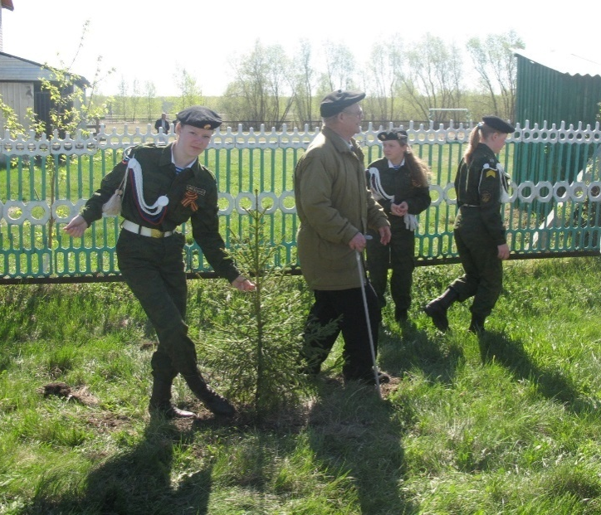
РАЗДЕЛ ЭКСПОЗИЦИИ «Стенд Боевой Славы»
Война в одинаковой мере облагает данью и мужчин, и женщин, но только с одних взимает кровь, а с других — слезы.
Смотреть приложение № 8

Slide 25
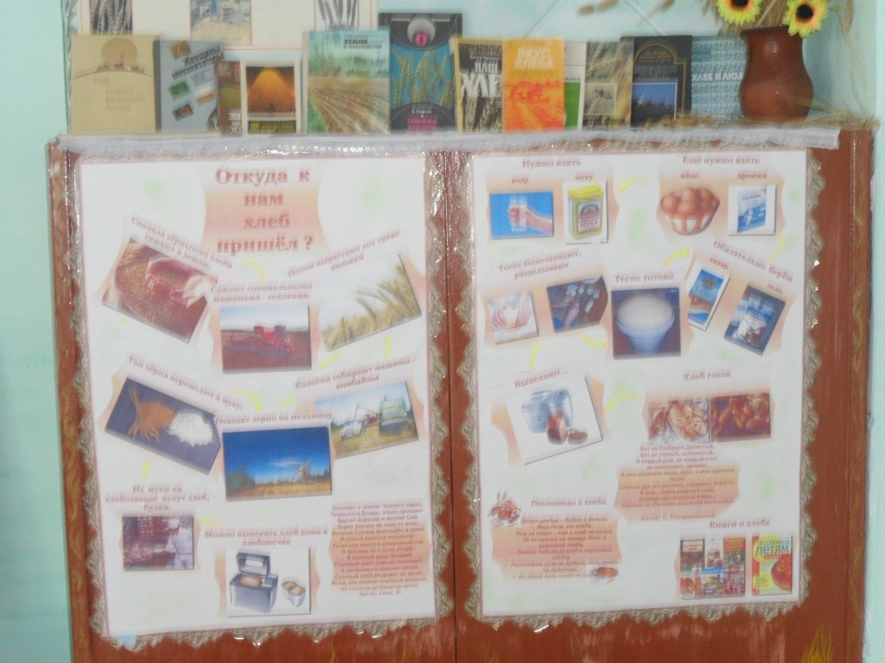
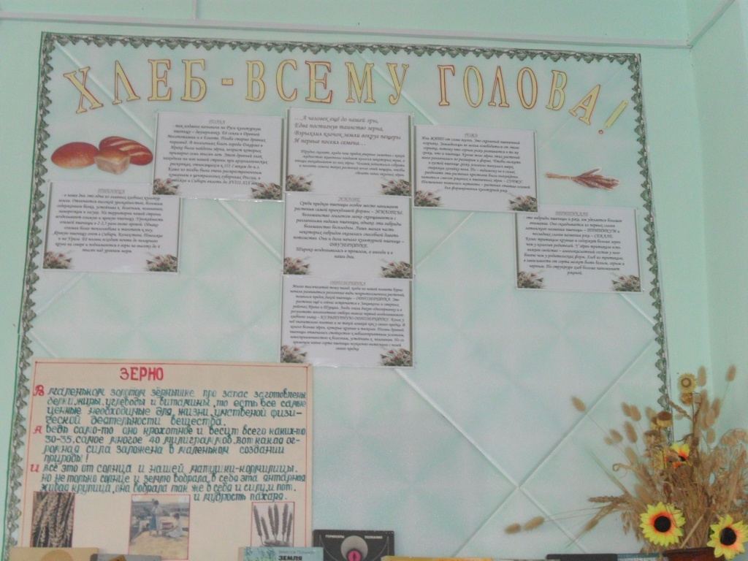
Стенд « Хлеб- всему голова»
Не напрасно народ С давних пор и поныне Хлеб насущный зовет Самой первой святыней. Золотые слова Забывать мы не вправе: "Хлеб всему голова!" - В поле, в доме, в державе!
Смотреть приложение №9

Slide 26
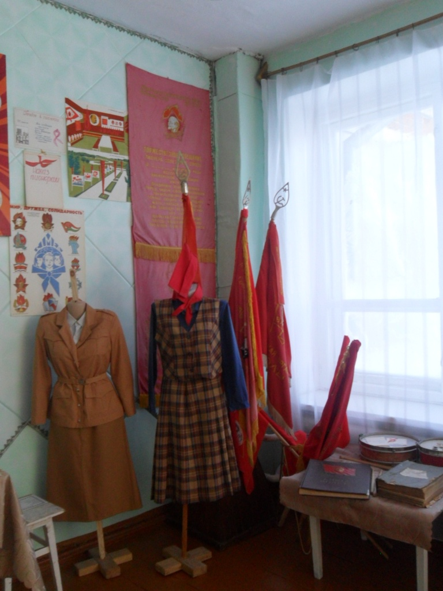
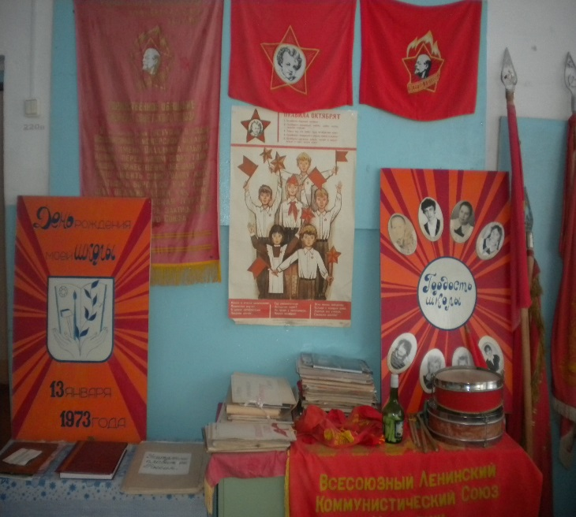
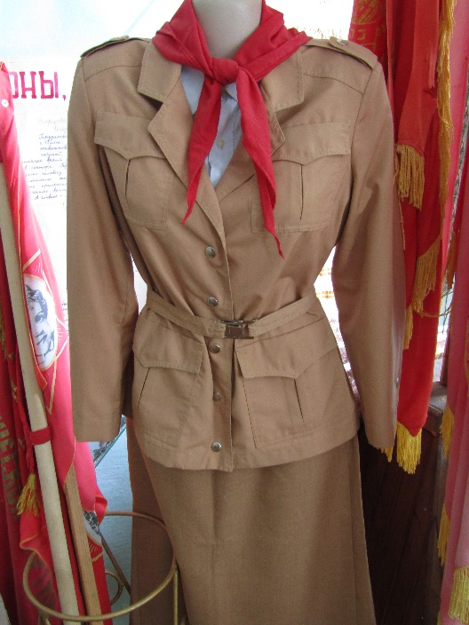
Стенд «Страна эта в сердце всегда»
Пионерское детство — зарница, Лагерь, лес, пионерский костер, Дым, золой перемазаны лица… Сколько лет пронеслось с этих пор.

Slide 27
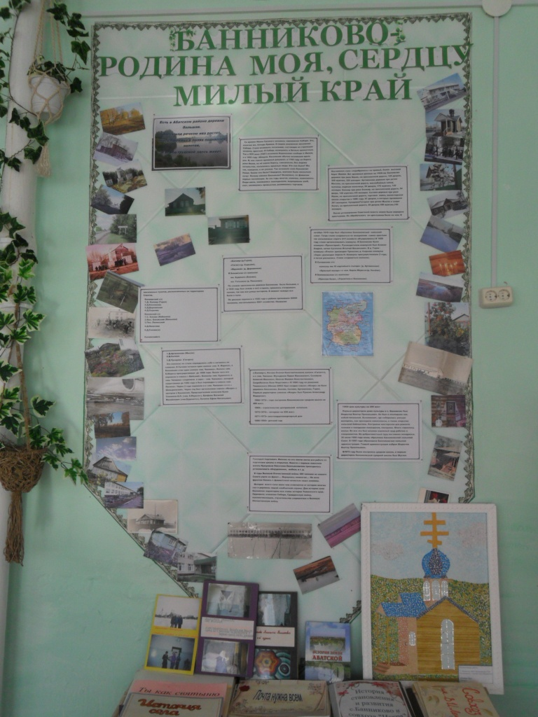
Стенд «Банниково -Родина моя, сердцу милый край»
Родной край – сердцу рай.

Slide 28
Учителями славится Россия
«Хорошие учителя создают хороших учеников...» (М. Остроградский)

Slide 29
Научно-исследовательская деятельность музея
на 2018-2020 г.
Тематические экскурсии
(соответствуют разделам экспозиции):
«Обзорная экскурсия»
1.«Археологические древности»
2.«История музея»
3.«История школы»
4.«История села»
5.«История колхоза»
6.«Наши земляки на фронтах Великой 7.Отечественной войны»
8.«Предметы старины и быта»
9.«Банниково -Родина моя, сердцу милый край»
10. «Страна эта в сердце всегда»
1.«Моя родословная» династии
2.«Знаменитые люди моего села»
3. «Семейные традиции»

Slide 30
Сотрудничество
Поисковый отряд
«Наша память»
Совет ветеранов
музей
Филиалы
Банниковской СОШ
Отдел по делам молодежи
Банниковское сельское поселение
Абатский
краеведческий музей
Районная, сельская и школьная
библиотеки

Slide 31
СМИ о нас…

Slide 32
"Добро пожаловать, дорогие гости,
милости просим!"

